Slide 1
Nachos -1 syscall系统调用
左航

Slide 2
NachOS
NachOS的machine类模拟了一台电脑，这台电脑有内存，寄存器，磁盘（在build.linux文件夹中有一个文件DISK_0,即磁盘) ，控制台。
当你的add源码被 交叉编译器 编译后，形成了 add.noff 文件，这个文件只能被 nachos 执行，因为这个文件中的机器指令只有nachos 模拟的那台电脑认识.
Nachos寄存器组模拟了全部32个MIPS机（R2/3000）的寄存器，同时加上有关Nachos系统调试用的8个寄存器。

Slide 3
代码执行基本流程
参数传入
-x ../test/add.noff 2个参数都是字符串
NachOS执行时从main函数传入Int main(int argc, char **argv)
argc 的值为3
argv[1] 对应 “-x”
argv[2] 对应 “/home/Nachos-4.1/code/test/add.noff”
在后续系列if指令中对参数进行比较，从而执行NachOS提供的不同模拟功能

Slide 4
代码执行基本流程
内核创建和初始化代码
Kernel = new kernel()
Kernel->initialize()
并通过对用户程序add.noff的执行大致理解了进程创建和运行过程：
AddrSpace *space = new AddrSpace;分配进程空间，初始化页表（还没有学）
Space->Load(userProgName)；加载add.noff代码
Space->Execute(); 进入执行
Kernel->machine->Run() 具体执行，后期会读取每一条指令解码执行

Slide 5
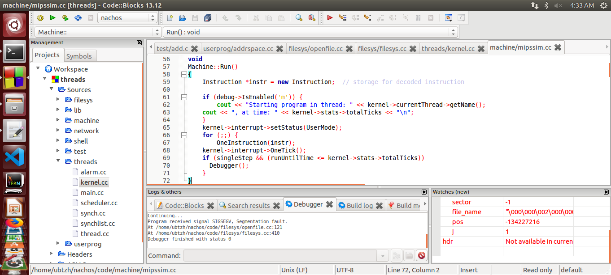
代码执行基本流程
每次执行一条指令
时钟滴答一次

Slide 6
代码执行基本流程
当以-x /home/Nachos-4.1/code/test/add.noff为参数运行NachOS时，当运行add.noff遇到Add（）函数调用时，应当执行对应的机器代码（目标代码），但是目标代码在start.o里面，而.o文件无法阅读。因此此处start.s文件的汇编码进行讲解。
for (::) { OneInstruction(inst)… 将依次执行下面每一条指令
.globl Add
.ent Add
Add:
addiu $2,$0,SC_Add
syscall
j $31
.end Add
指令addin $2, $0, SC_ADD，作用是将系统调用的类别码SC_ADD（即ADD系统调用）作为参数存放在r2寄存器中。目标码通过case OP_ADDIU:执行相应操作。
系统调用的类别码SC_ADD即42定义在userprog/syscall.h中。
syscall的目标码解码后通过case:OP_SYSCALL执行相应代码

Slide 7
代码执行基本流程
为了观察汇编执行，在下面蓝色语句前设置断点，进行调试
Void Machine::OneInstruction(Instruction *instr)
{….
switch (instr->opCode) {
case OP_ADD:
case OP_ADDIU: //177行 加数和被加数在register4,5，start.s中看不到
case OP_SYSCALL: //670行
RaiseException(SyscallException, 0);
return;
…}

Slide 8
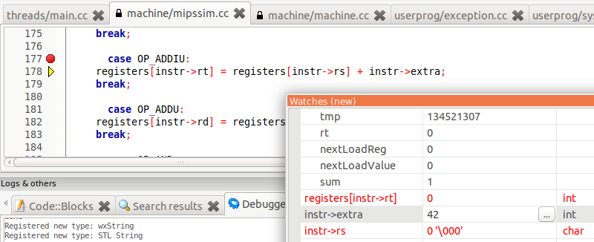
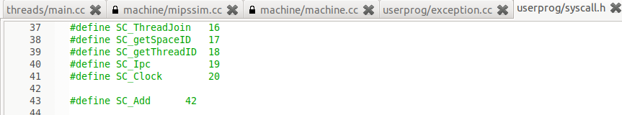
当case OP_ADDIU:被执行第二次时，观察到如下图instr-extra为42，即编号SC_ADD

Slide 9
代码执行基本流程
等case OP_ADDIU:再执行2次后，会执行case OP_SYSCALL:
case OP_SYSCALL:
RaiseException(SyscallException, 0);
return;
调用异常处理函数，开始系统调用。
Void Machine::RaiseException(ExceptionType which, int badVAddr)
{ …
kernel->interrupt->setStatus(SystemMode); 进入系统模式
ExceptionHandler(which); // interrupts are enabled at this point
kernel->interrupt->setStatus(UserMode); //退回用户模式
}

Slide 10
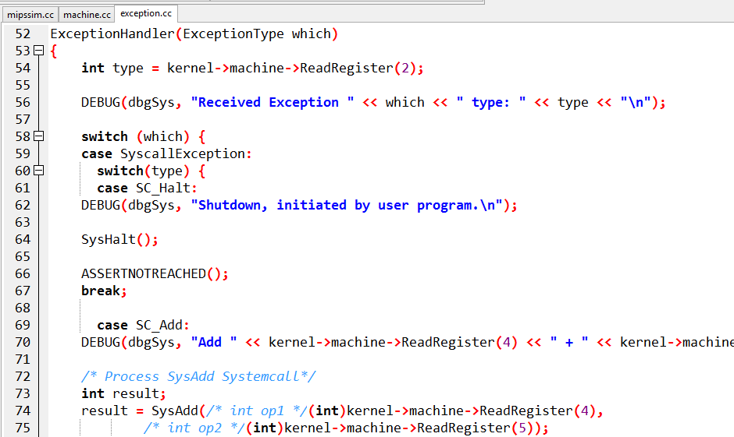
代码执行基本流程
//userprogram 绿框执行add操作

Slide 11
代码执行基本流程
SysAdd()函数位于userprog/ksyscall.h.
int SysAdd(int op1, int op2)
{
return op1 + op2;
}
当该函数执行完毕并返回，会将返回值写入r2寄存器。

Slide 12
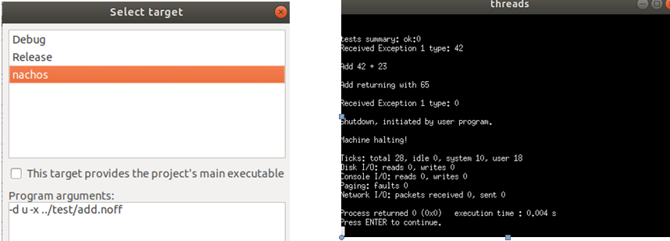
代码执行基本流程
当你以参数-d u 执行add.noff时，可以看见由debug输出的加法运算结果。

Slide 13
代码执行基本流程
过程总结
用户应用程序add.noff执行会调用某个系统函数add().
因此add()对应的汇编指令addiu会填入系统调用号SC_ADD，并通过汇编指令syscall对应的机器码转到OP_SYSCALL下的RaiseException进入内核模式。
随后调用ExceptionHandler找到对应的服务程序SysAdd()对系统调用进行具体服务。
借助陷入exception和调用号，最终实现从接口函数add()到内核函数SysAdd()的调用。

Slide 14
代码执行基本流程
整个过程和我们讲的中断处理流程非常类似。
中断号-》中断服务程序
系统调用号（SC_ADD）-》异常处理程序

